Slide 1
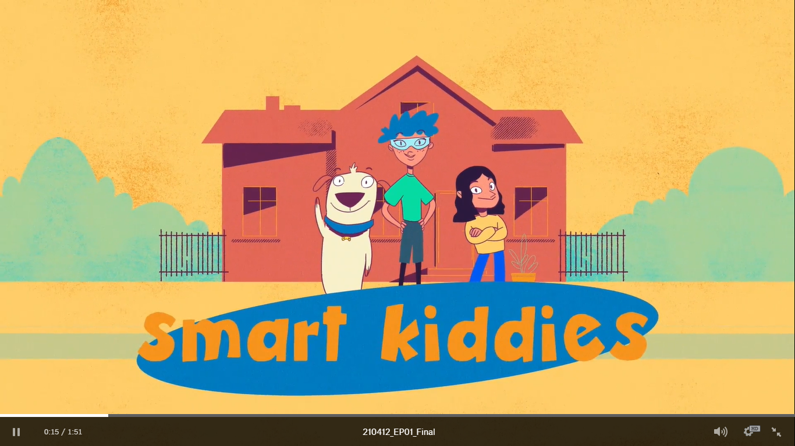

Slide 2

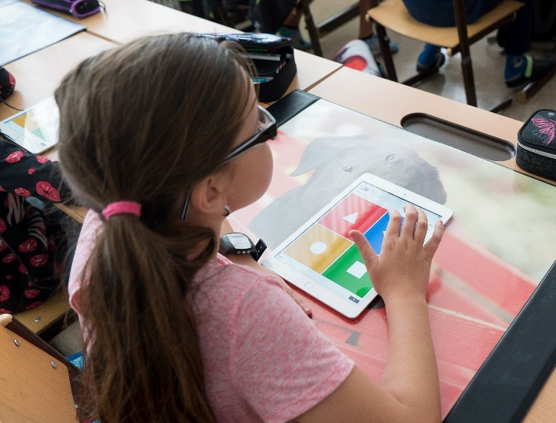
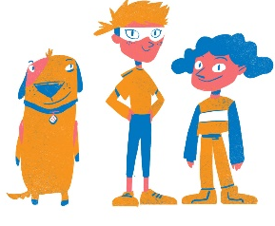

Quiz

Slide 3


Frage 1:
_{Was machen die drei??? Kids,}
_{genau wie die drei!!! ?}
_{A: Sie kümmern sich um Tiere.}
B: Sie sind eine gemeinsame Pop Band.
C: Sie ermitteln um Rätsel zu lösen und sind Detektive.

Slide 4


Antwort : C
Sie sind Detektive und lösen spannende Rätsel.
Die drei !!! sind genau wie die drei ??? in Buchform, als Hörspiel oder auch in Filmen zu bestaunen.

Slide 5
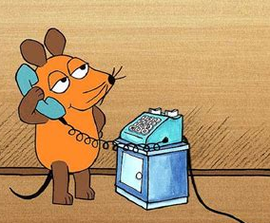
Frage 2:
Der beste Freund der Maus aus ,,Die Sendung mit der Maus“ lautet… ?
A: Grüner Affe
B: Silberner Tiger
C: Blauer Elefant

Slide 6
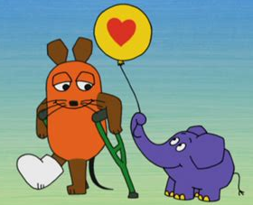
Antwort : c
Es ist der blaue Elefant, der die Maus immer begleitet.
,,Die Sendung mit der Maus“
Jeden Sonntag im Ersten um 9.30 Uhr
Und um 11:30 Uhr auf Kika

Slide 7

Frage 3:
Warum ist Snapchat nicht geeignet für jüngere ?
A: Selbstzerstörende Nachrichten lassen einen weniger über diese nachdenken.
B: Snapchat macht heimlich Snaps.
C: Snapchat speichert deine Nachrichten und Fotos unendlich lange.

Slide 8
Antwort: A
Es ist ungeeignet, da man voreilig Fotos schickt, Kinder sehen Fotos oft anders als Erwachsene.
Inhalte könnten missbraucht werden.
Eltern wird es außerdem schwierig gemacht, die Inhalte zu kontrollieren.
Beispiele dafür könnten sein:
Nacktheit
Gewalt
Persönliche Daten

Slide 9

Frage 4:
Welche Videoplattform bot als erstes einen kindgerechten Modusan?
A: Sky
B: Amazon Prime
C: Netflix

Slide 10


Antwort : C
Bei Netflix kann man schon lange, sich ausschließlich Kindgerechte Inhalte anzeigen lassen.
Mittlerweile gibt es das auch bei Sky Kids, Amazon Kinderschutz und auch Youtube.
Eltern können Inhalte besser kontrollieren.
Inhalte sind auf Alter angepasst.

Slide 11

Frage 5:
Wie wirkt Werbung auf mich?
A: Ich denke anders über ein Produkt.
B: Durch die Werbung werden mir sachliche Informationen vermittelt.
C: Wenn ich mehr Werbung gucke wird das Produkt billiger

Slide 12
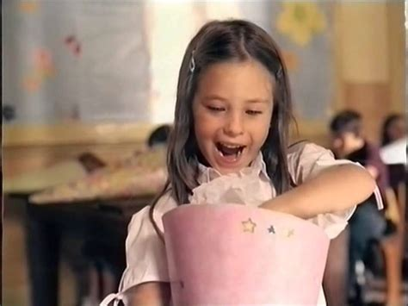
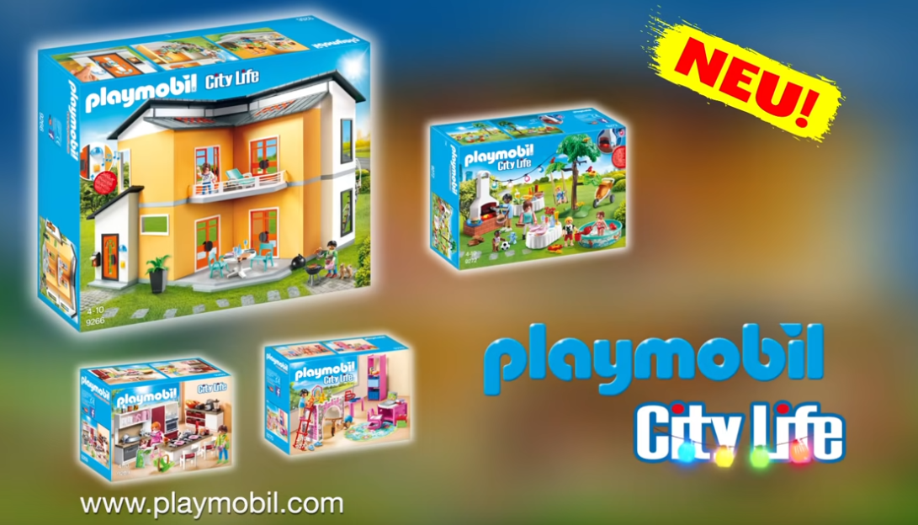
Antwort: a
Es wird versucht, z.B. durch glückliche Kinder, das Denken über ein Produkt zu verbessern.
Werbung hat das Ziel, mehr Produkte zu verkaufen.
Produkte werden deshalb in ein gutes Licht gestellt.

Slide 13
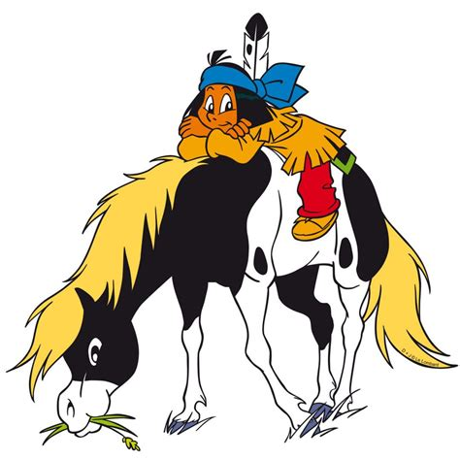
Frage 6:
Wie heißt das Pferd von Yakari?
A: Kleiner Blitz
B: Kleiner Donner
C: Kleine Wolke

Slide 14
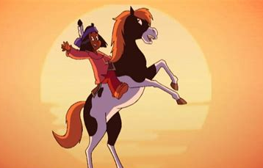
Antwort: b
Yakaris Pferd hat den Namen
Kleiner Donner.
Der kleine Indianer Junge, der mit Tieren sprechen kann. Die Serie läuft regelmäßig auf KIKA.

Slide 15

Frage 7:
Auf welchem Sender läuft die Kinder Nachrichtensendung LOGO?
A: Sat.1
B: Kika
C: Vox

Slide 16
Antwort: B
Bei Logo werden Kinder an Nachrichten aus aller Welt herangeführt.
Logo läuft jeden Tag auf KIKA um 19.50

Slide 17

Frage 9:
Wie alt muss ein Kind sein, um TIKTOK nutzen zu dürfen?
A: 16 Jahren
B: 18 Jahren
C: 13 Jahren

Slide 18
Antwort: c
Mit 13 Jahren darf man sich einen TIKTOK Account zulegen, solange man die Erlaubnis seiner Eltern hat
(laut den Nutzungsbedingungen der App).
WhatsApp darf man laut Nutzungsbedingungen außerdem erst ab 16 Jahren nutzen

Slide 19

Frage 10:
Was sind Alternativen zu WhatsApp?
A: Instagram & Facebook
B: Threema & Signal
C: YouTube & Netflix

Slide 20


Antwort: b
Alternativen zu WhatsApp können Threema oder Signal sein sie gelten als besonders datensicher.
WhatsApp gehört außerdem genau wie Instagram zu Facebook.

Slide 21
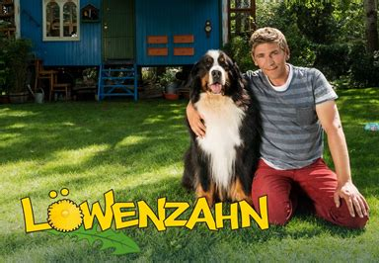
Frage 11:
Wie heißt der neugierige Hund bei der Sendung Löwenzahn?
A: Keks
B: Fritz
C: Max

Slide 22
Antwort: A
Der Name von diesem Hund ist Keks
Immer sonntags um 11 Uhr kann man bei Löwenzahn auf KiKa was neues lernen.

Slide 23

Frage 12:
Warum könnte ich ein Problem von Instagram bekommen?
A: Ich versuche genau so zu sein, wie die Leute auf den Bilder.
B: Bei der Nutzung fallen hohe Kosten für mich an.
C: Die App könnte mich abhören, was ich zu Hause erzähle.

Slide 24
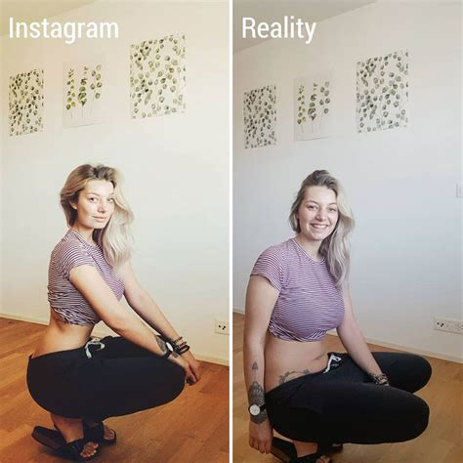
Antwort: A
Oft entspricht Instagram nicht der Realität, und mir vermittelt es, dass alle eine tolle Scheinwelt haben.
Über eine Milliarden aktive Konten hat Instagram, da will sich jeder von seiner besten Seite zeigen

Slide 25
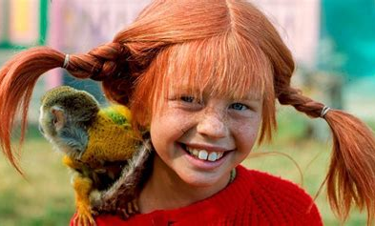
Frage 13:
Was ist besonders an Pippi Langstrumpf?
A: Sie ist super schlau
B: Sie muss nicht essen und trinken
C: Sie besitzt übermenschliche Kraft

Slide 26
Antwort: C
Pippi ist übermenschlich stark.
Vor allem prägte sie ein selbstständiges und starkes Frauenbild. Es war besonders im Erscheinungsjahr 1945, dass Frauen über sich bestimmen so wie Pippi.
Pippi war ein Vorbild für die damalige Generation.
Vor allem prägte sie ein selbstständiges und starkes Frauenbild.

Slide 27

Frage 14:
Was fällt bei smart kiddie Sam auf?
A: Er hat eine hohe Stimme.
B: Er ist ständig am Smartphone.
C: Er hat keine Freund*innen.

Slide 28
Antwort: B
Er ist ständig am Smartphone.
Ich bin zwar viel am Smartphone, bin aber bereit, das zu ändern und zu lernen, wie ich gesünder mit Medien umgehen kann.

Slide 29

Frage 15:
Wodurch wurde Nintendo bekannt?
A: Videospiele
B: TV-Serie
C: Spielkarten

Slide 30
Antwort: C
Nintendo wurde ursprünglich durch Spielkarten, wie z.B. Pokemon, bekannt.
Heutzutage ist Nintendo vor allem bekannt durch ihre Spielkonsolen.

Slide 31
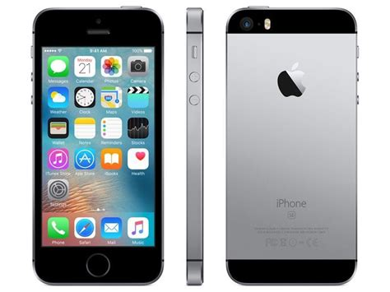
Frage 16:
Ab der wievielten Klasse sollte man ein Smartphone besitzen?
A: ab der 3ten klasse
B: ab der 5ten klasse
C: ab der 8ten klasse

Slide 32
Antwort: b
Wir empfehlen, das Kinder frühestens ab der 5ten Klasse ein eigenes Smartphone besitzen sollen.
Es reicht, wenn Kinder im Grundschulalter mal die Geräte Ihrer Eltern nutzen.

Slide 33

Frage 17:
Welches Tier ist die Hauptfigur aus dem Kinderbuch Wood Walkers?
A: Puma
B: Eichhörnchen
C: Bison

Slide 34
Antwort: A
Die Hauptfigur Carag ist ein Puma, in seiner Tierform.
Seine besten Freunde Holly und Brandon sind jedoch Eichhörnchen und Bison.

Slide 35

Frage 18:
Damit ich kindgerecht im Internet unterwegs bin könnte ich … ?
A: Nur tagsüber Online gehen
B: Nur Sachen für die Schule suchen
C: Suchmaschinen für Kinder nutzen

Slide 36
Antwort: C
Eine Suchmaschine für Kinder zu nutzen ist eine tolle Möglichkeit, die Vorteile des Internets kennen zu lernen.
Beispiel: blinde-kuh.de fragfinn.de
Um das Internet kennen zu lernen kann man auch mit Mama oder Papa zusammen surfen.

Slide 37

Frage 19:
Wie gewinnt man bei BrawlStars Showdown?
A: Man muss einen markierten Bereich verteidigen.
B: Man muss als letztes überleben.
C: Man muss eine versteckte Truhe finden.

Slide 38
Antwort: b
Man muss als letzter überleben, entweder alleine oder als Duo.
Die Entwickler sitzen in der finnischen Hauptstadt Helsinki.

Slide 39
Und?
Wie Viel hattet ihr richtig?

Slide 40
Bis zum nächsten Mal!

